Slide 1

第五章 频 率 响 应 法
5.1 频率特性
5.2 典型环节的频率特性
5.3 控制系统开环频率特性曲线的绘制
5.4 频域稳定性判据
5.5 稳定裕度
5.6 闭环系统的频域性能指标
5.7 频率特性的试验确定方法
小结
习题

Slide 2
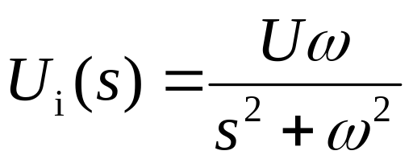
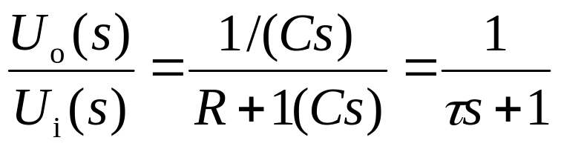
5.1 频 率 特 性
对于图5-1所示的电路,当u_{i}(t)是正弦信号时, 我们已知u_{o}(t)也是同频率的正弦信号, 简单推导如下:
设u_{i}(t)=U sinωt, 则其拉氏变换为
而RC电路的传递函数为
(5.1)

Slide 3
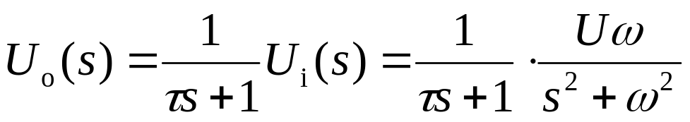
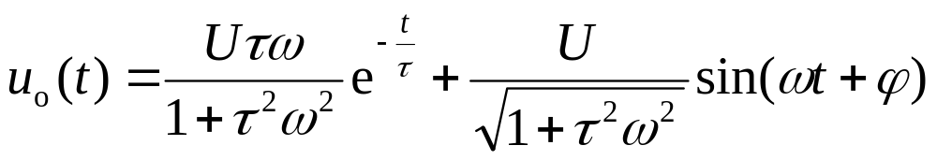
式中, τ=RC。 则有
(5.2)
对式(5.2)进行拉氏反变换, 可得
(5.3)
式中, φ=-arctgωτ。
式(5.3)的等号右边, 第一项是输出的暂态分量, 第二项是输出的稳态分量。 当时间t→∞ 时, 暂态分量趋于零, 所以上述电路的稳态响应可以表示为

Slide 4
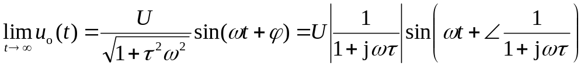
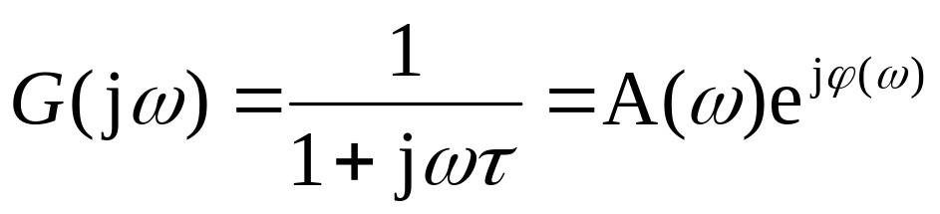
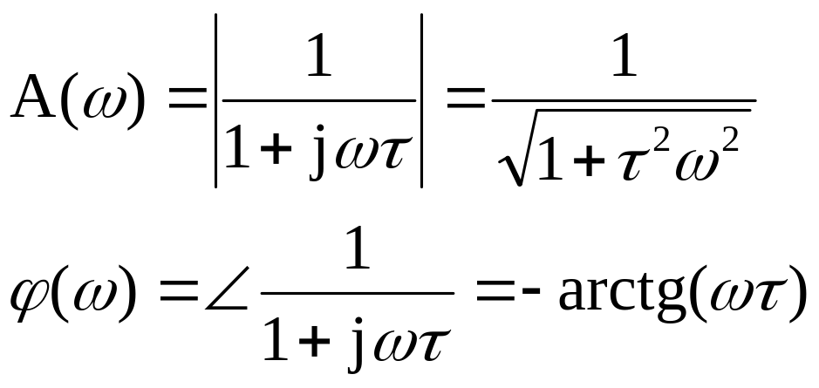
(5.4)
若把输出的稳态响应和输入正弦信号用复数表示, 可以得到:
(5.5)
式中,

Slide 5
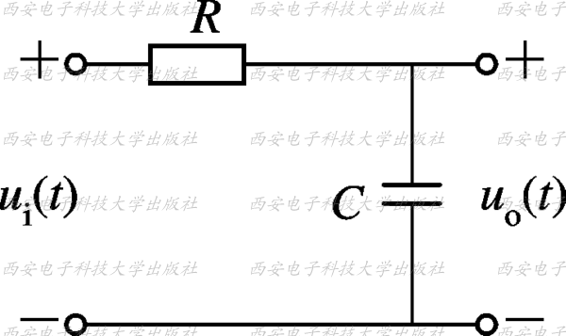
图5-1 RC电路

Slide 6
G(jω)是上述电路的稳态响应与输入正弦信号的复数比, 称为频率特性。对比式(5.1)和式(5.5)可见, 将传递函数中的s以jω代替, 即得频率特性。A(ω)是输出信号的幅值与输入信号幅值之比, 称为幅频特性。φ(ω)是输出信号的相角与输入信号的相角之差, 称为相频特性。上述RC电路的幅频和相频特性如图5-2所示。

Slide 7
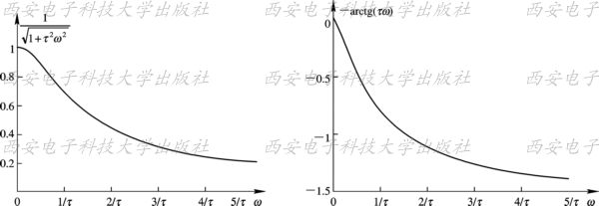
图 5-2 RC电路的幅频和相频特性

Slide 8
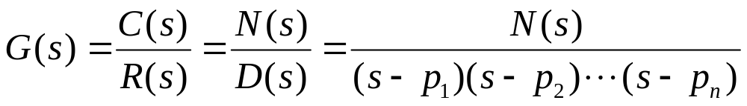
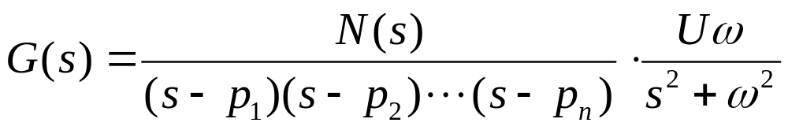
上述结论可推广到稳定的线性定常系统, 设其传递函数为
(5.6)
式中N(s)和D(s)分别为分子、分母多项式, C(s)和R(s)分别为输出信号和输入信号的拉氏变换, p₁, p₂, …, p_{n}为传递函数的极点, 对于稳定系统, 它们都具有负实部。
当输入信号为正弦信号时,
(5.7)

Slide 9
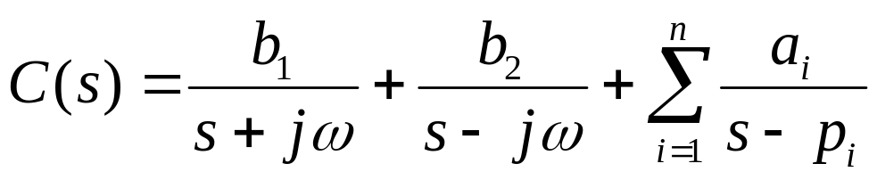
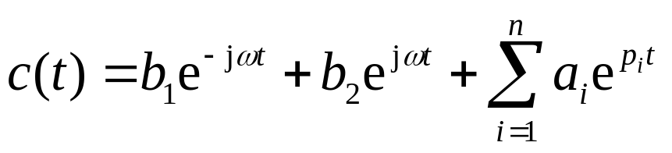
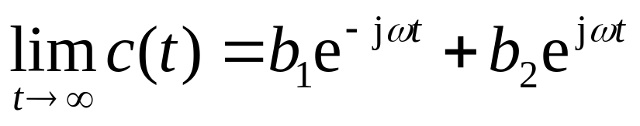
若系统无重极点, 则上式可写为
(5.8)
对上式作拉氏反变换, 可得
(5.9)
若系统稳定, 则p_{i}都具有负实部, 当t→∞时, 上式中的最后一项暂态分量将衰减至零。这时, 系统的稳态响应为
(5.10)

Slide 10
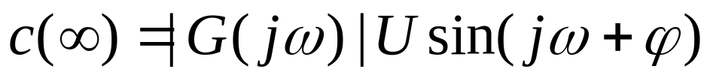
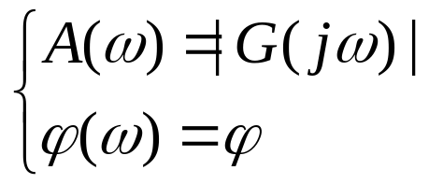
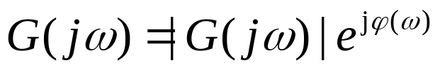
求出待定系数b₁, b₂, 并代入上式可得
(5.11)
比较式(5.11)与式(5.5)得
(5.12)
式(5.11)表明, 对于稳定的线性定常系统, 由正弦输入产生的输出稳态分量仍是与输入同频率的正弦函数, 而幅值和相角的变化是频率ω的函数, 且与系统数学模型相关。 通常把
(5.13)

Slide 11
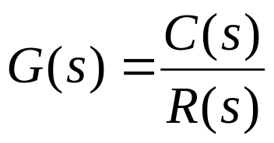
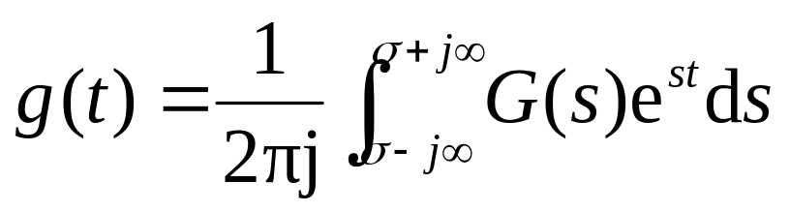
称为系统的频率特性。它反映了在正弦输入信号作用下, 系统的稳态响应与输入正弦信号之间的关系。系统稳态输出信号与输入正弦信号的幅值比|G(jω)|称为幅频特性, 系统稳态输出信号与输入正弦信号的相移φ(ω)称为相频特性。 
线性定常系统的传递函数为零初始条件下, 输出和输入的拉氏变换之比
上式的反变换式为

Slide 12
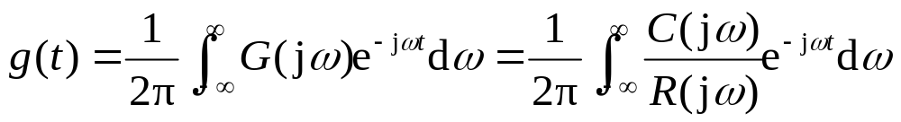
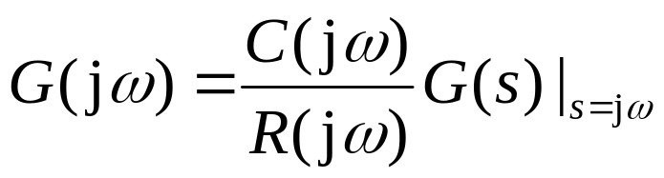
式中σ位于G(s)的收敛域。若系统稳定, 则σ可以取为零。如果r(t)的傅氏变换存在, 令s=jω, 则有
所以,
(5.14)
上式表明, 系统的频率特性为输出信号的傅氏变换与输入信号的傅氏变换之比, 而这正是频率特性的物理意义。 
在工程分析和设计中, 通常把线性系统的频率特性画成曲线, 再运用图解法进行研究。常用的频率特性曲线有奈氏图和伯德图。

Slide 13
式(5.13)中的G(jω)分为实部和虚部, 即
X(ω)称为实频特性, Y(ω)称为虚频特性。在G(jω)平面上, 以横坐标表示X(ω), 纵坐标表示jY(ω), 这种采用极坐标系的频率特性图称为极坐标图或幅相曲线, 又称奈奎斯特图。 若将频率特性表示为复指数形式, 则为复平面上的向量, 而向量的长度为频率特性的幅值, 向量与实轴正方向的夹角等于频率特性的相位。由于幅频特性为ω的偶函数, 相频特性为ω的奇函数, 则ω从零变化到正无穷大和从零变化到负无穷大的幅相曲线关于实轴对称, 因此一般只绘制ω从零变化到正无穷大的幅相曲线。在奈氏图中, 频率ω为参变量, 一般用小箭头表示ω增大时幅相曲线的变化方向。上述RC电路的奈氏图如图5-3所示, 图中G(jω)的轨迹为一半圆。

Slide 14
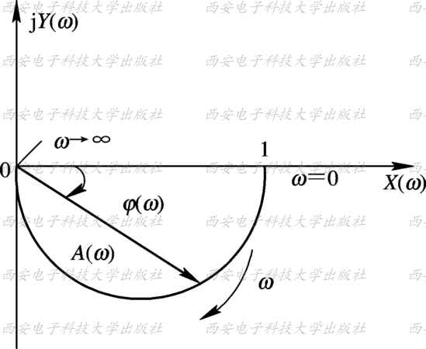
图 5-3 RC电路的奈氏图

Slide 15
在工程实际中, 常常将频率特性画成对数坐标图形式, 这种对数频率特性曲线又称伯德图, 由对数幅频特性和对数相频特性组成。伯德图的横坐标按lgω分度, 即对数分度, 单位为弧度/秒(rad/s), 对数幅频曲线的纵坐标按
线性分度, 单位是分贝(dB)。对数相频曲线的纵坐标按φ(ω)线性分度, 单位是度(°)。 由此构成的坐标系称为半对数坐标系。

Slide 16
对数分度和线性分度如图5-4所示。在线性分度中, 当变量增大或减小1时, 坐标间距离变化一个单位长度; 而在对数分度中, 当变量增大或减小10倍时, 称为10倍频程(dec), 坐标间距离变化一个单位长度。设对数分度中的单位长度为L, ω₀为参考点, 则当ω以ω₀为起点, 在10倍频程内变化时, 坐标点相对于ω₀的距离为表5-1中的第二行数值乘以L。

Slide 17
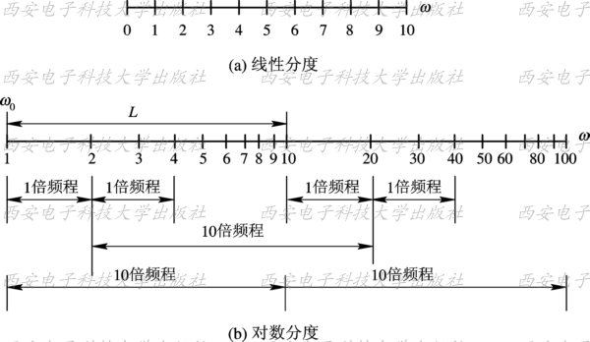
图 5-4 对数分度和线性分度

Slide 18
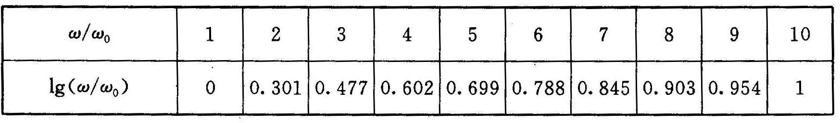
表 5-1 10倍频程内的对数分度

Slide 19
对数频率特性采用ω的对数分度实现了横坐标的非线性压缩, 便于在较大频率范围反映频率特性的变化情况。对数幅频特性采用20lgA(ω), 则将幅值的乘除运算化为加减运算, 可以简化曲线的绘制过程。令τ=1, 则用MATLAB画出上述RC电路的伯德图如图5-5所示，其程序如下：
 bode(［1］, ［1 1］)

Slide 20
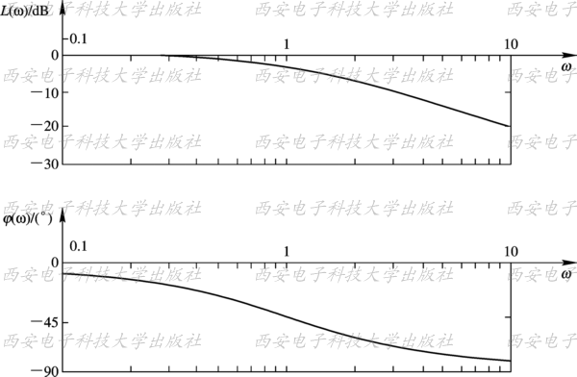
图 5-5 RC电路的伯德图

Slide 21
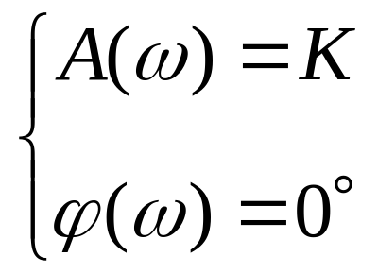
5.2 典型环节的频率特性
1. 比例环节
比例环节的频率特性为
G(jω)=K
(5.15)
显然, 它与频率无关。相应的幅频特性和相频特性为

Slide 22
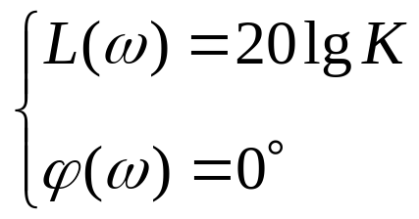
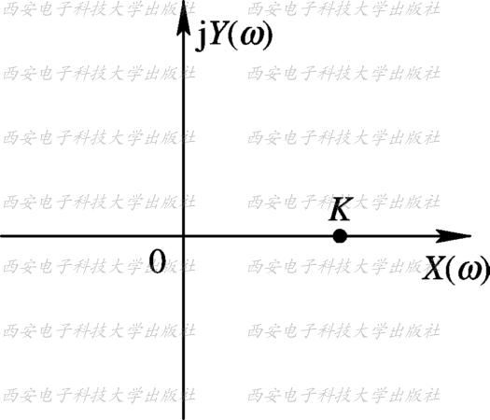
对数幅频特性和相频特性为
(5.17)
图 5-6 比例环节的奈氏图

Slide 23
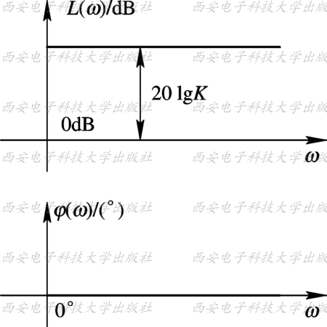
图 5-7 比例环节的伯德图

Slide 24
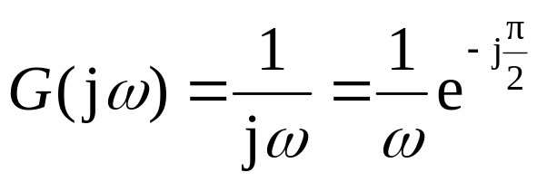
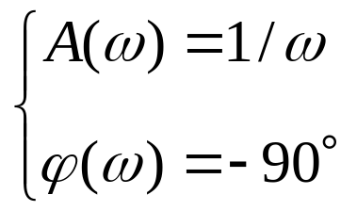
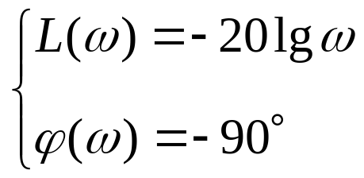
2. 积分环节
积分环节的频率特性为
(5.18)
其幅频特性和相频特性为
(5.19)
由式(5.19)可见,它的幅频特性与角频率ω成反比, 而相频特性恒为-90°。对数幅频特性和相频特性为
(5.20)

Slide 25
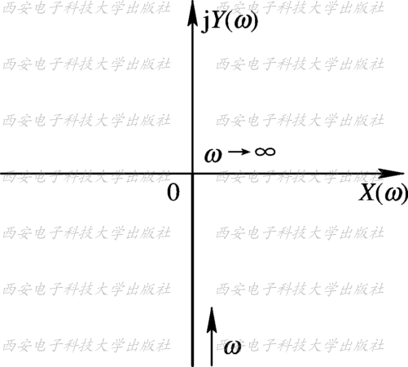
图 5-8 积分环节的奈氏图

Slide 26
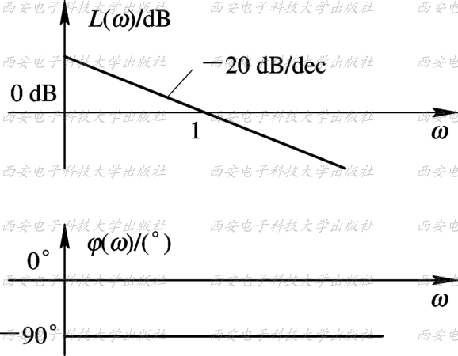
图 5-9 积分环节的伯德图

Slide 27
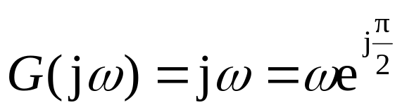
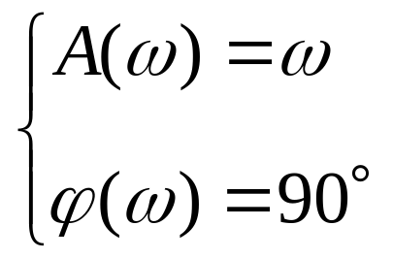
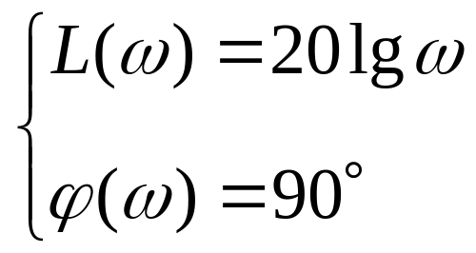
3. 微分环节
微分环节的频率特性为
(5.21)
其幅频特性和相频特性为
(5.22)
由式(5.22)可见, 微分环节的幅频特性等于角频率ω, 而相频特性恒为90°。对数幅频特性和相频特性为
(5.23)

Slide 28
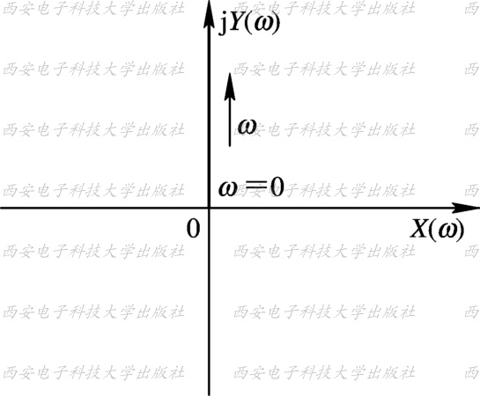
图 5-10 微分环节的奈氏图

Slide 29
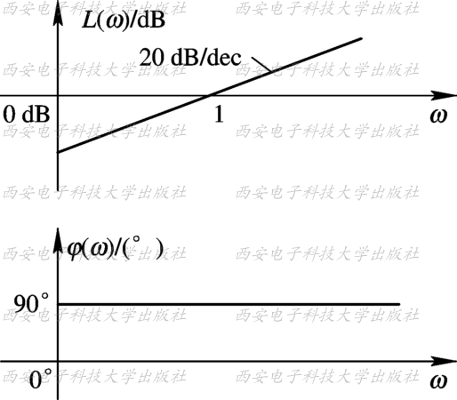
图 5-11 微分环节的伯德图

Slide 30
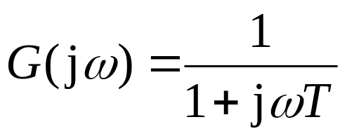
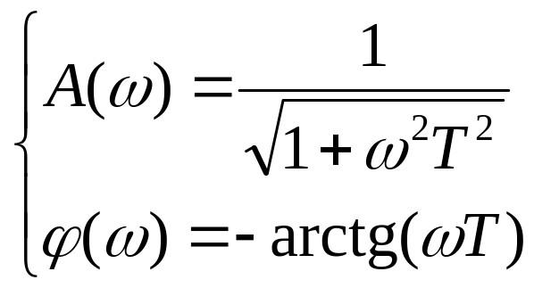
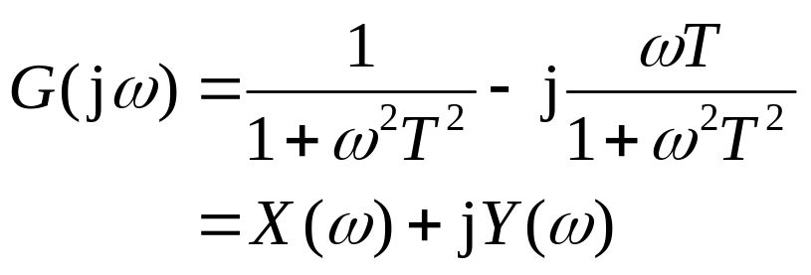
4. 惯性环节
惯性环节的频率特性为
(5.24)
它的幅频特性和相频特性为
(5.25)
式(5.24)写成实部和虚部形式, 即

Slide 31
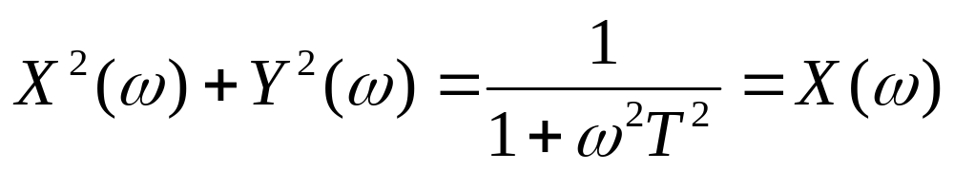
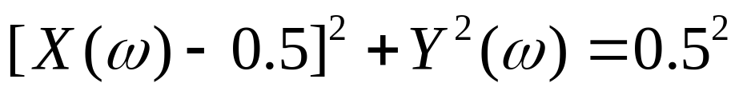
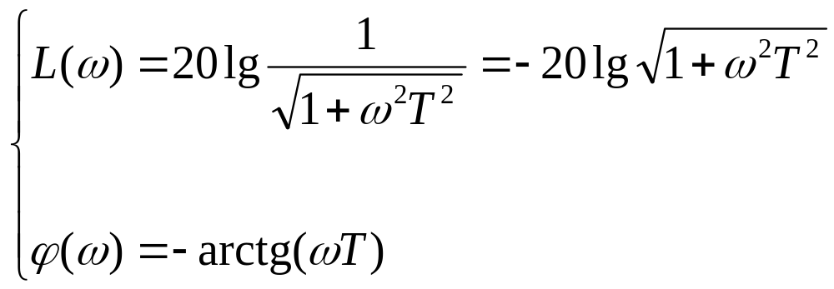
则有
即
所以, 惯性环节的奈氏图是圆心在(0.5, 0), 半径为0.5的半圆(见图5-12)。 
对数幅频特性和相频特性为
(5.26)

Slide 32
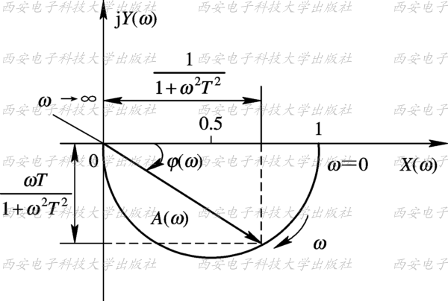
图 5-12 惯性环节的奈氏图

Slide 33
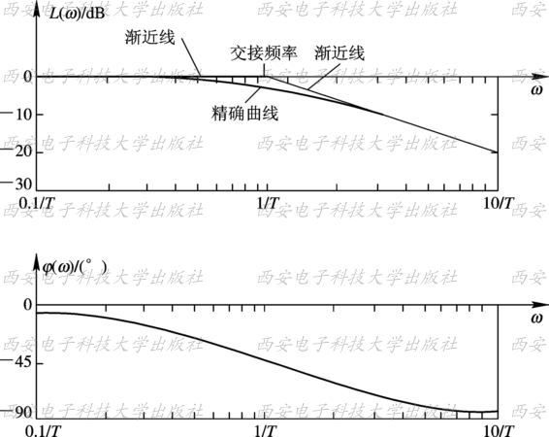
图 5-13 惯性环节的伯德图

Slide 34
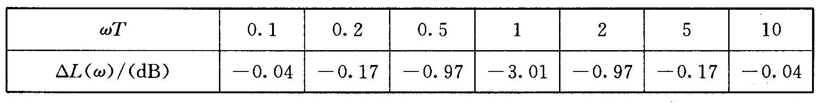
当ωT=1时, ω=1/T称为交接频率, 或叫转折频率、转角频率。惯性环节对数幅频特性曲线的绘制方法如下:先找到ω=1/T, L(ω)=0dB的点, 从该点向左作水平直线, 向右作斜率为-20 dB/dec的直线。在低频段和高频段, 精确的对数幅频特性曲线与渐近线几乎重合。在ω=1/T附近, 可以选几个点, 把由式(5.26)算出的精确的L(ω)值标在图上, 用曲线板光滑地连接起来, 就得精确的对数幅频特性曲线。渐近线和精确曲线在交接频率附近的误差列于表5-2中。
表 5-2 惯性环节对数幅频特性曲线渐近线和精确曲线的误差

Slide 35
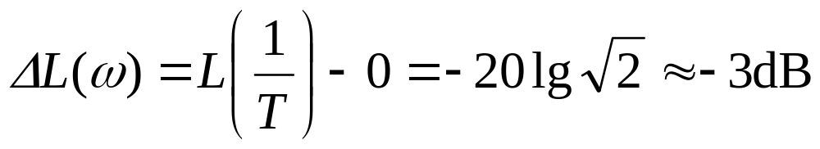
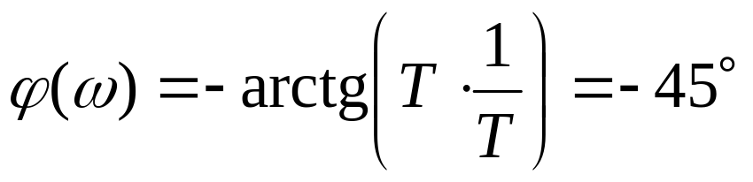
由表可知, 在交接频率处误差达到最大值:
一般来说, 这些误差并不影响系统的分析与设计。 
在低频段, ω很小, Ωt<<1, φ(ω)=0°; 在高频段,ω很大, ωT>>1, φ(ω)=-90°。所以, φ(ω)=0°和φ(ω)=-90°是曲线φ(ω)的两条渐近线, 在交接频率处有

Slide 36

表 5-3 惯性环节对数相频特性曲线角度值

Slide 37

惯性环节对数相频特性曲线是一条中心点对称的曲线, 这可以证明如下: 取两个关于ω=1/T对称的频率ω₁=α/T和ω₂=1/(αT), 则有
因此有
这表明φ(ω)是关于ω=1/T, φ(ω)=-45°这一点中心对称的。 用MATLAB画出的惯性环节的伯德图如图5-14所示(T=1)。

Slide 38

图 5-14 MATLAB绘制的惯性环节的伯德图

Slide 39



5. 一阶微分环节
一阶微分环节的频率特性为
(5.27)
幅频特性和相频特性为
(5.28)
对数幅频特性和相频特性为
(5.29)

Slide 40

图 5-15 一阶微分环节的奈氏图

Slide 41

图 5-16 一阶微分环节的伯德图

Slide 42


6. 二阶振荡环节
二阶惯性环节的频率特性为
(5.30)
它的幅频特性和相频特性为
(5.31)

Slide 43


对数幅频特性和相频特性为
(5.32)
由式(5.31)得
(ωT≤1)
(ωT＞1)

Slide 44

所以有
(ω=0)
(ω→+∞)

Slide 45

图 5-17 二阶振荡环节的奈氏图

Slide 46
画二阶振荡环节的伯德图时分析如下：在低频段, ω很小, ωT<<1, L(ω)=0 dB；在高频段, ω很大, ωT>>1, L(ω)=-20lg (ωT)²=-40lg(ωT)dB。其对数幅频特性曲线可用上述低频段和高频段的两条直线组成的折线近似表示, 如图5-18的渐近线所示。 这两条线相交处的交接频率ω=1/T, 称为振荡环节的无阻尼自然振荡频率。在交接频率附近, 对数幅频特性与渐近线存在一定的误差, 其值取决于阻尼比ζ的值, 阻尼比越小, 则误差越大, 如表5-4所示。当ζ＜0.707时, 在对数幅频特性上出现峰值。根据表5 -5可绘制出不同阻尼比的相频特性曲线。二阶振荡环节的伯德图如图5-18所示。

Slide 47

表 5-4 二阶振荡环节对数幅频特性曲线渐近线和精确曲线的误差(dB)

Slide 48

表 5-5 二阶振荡环节对数相频特性曲线角度值

Slide 49

图 5-18 二阶振荡环节的伯德图

Slide 50



7. 迟后环节
迟后环节的频率特性为
(5.33)
幅频特性和相频特性为
(5.34)
可见, 其奈氏图是一个以坐标原点为中心, 半径为1的圆。对数幅频特性和相频特性为
(5.35)

Slide 51

图 5-19 迟后环节的奈氏图

Slide 52

图 5-20 迟后环节的伯德图

Slide 53
5.3 控制系统开环频率特性曲线的绘制
5.3.1 开环频率特性奈氏图的绘制
以后我们将会看到, 在绘制奈氏图时有时并不需要绘制得十分准确, 而只需要绘出奈氏图的大致形状和几个关键点的准确位置就可以了。因此, 由以上典型环节奈氏图的绘制, 大致可将奈氏图的一般作图方法归纳如下: 
(1) 写出A(ω)和φ(ω)的表达式; 
(2) 分别求出ω=0和ω=+∞时的G(jω);

Slide 54
(3) 求奈氏图与实轴的交点, 交点可利用G(jω)的虚部Im［G(jω)］=0 的关系式求出, 也可利用∠G(jω) = n·180°(其中n为整数)求出; 
(4) 如果有必要, 可求奈氏图与虚轴的交点, 交点可利用G(jω)的实部Re［G(jω)］=0的关系式求出, 也可利用∠G(jω) = n·90°(其中n为正整数)求出; 
(5) 必要时画出奈氏图中间几点; 
(6) 勾画出大致曲线。

Slide 55


【例 5-1】 试绘制下列开环传递函数的奈氏图:
解 该环节开环频率特性为
ω=0, A(ω) = 10, φ(ω)=0°, 即奈氏图的起点为(10, j0)；
ω=+∞, A(ω) = 0, φ(ω)=-180°, 即奈氏图的终点为(0,j0)。
显然, ω从0变化到+∞, A(ω)单调递减, 而φ(ω)则从0°到-180°但不超过-180°。

Slide 56


奈氏图与实轴的交点可由φ(ω)=0°得到, 即为(10, j0); 奈氏图与虚轴的交点可由φ(ω)=270° (即-90°)得到, 即
得1-0.1ω²=0, ω²=10, 则

Slide 57
故奈氏图与虚轴的交点为(0, -j2.87)。 其奈氏图如图5-21所示。 用MATLAB绘制的奈氏图如图5-22所示。注意, 一般手绘的奈氏图, 其频率范围是0~+∞, 而MATLAB绘制奈氏图时, 则是从-∞~+∞。 MATLAB绘制程序如下：
 nyquist(［10］, conv(［1 1］, ［0.1 1］))

Slide 58

图 5-21 例 5-1 的奈氏图

Slide 59

图 5-22MATLAB绘制例 5-1 的奈氏图

Slide 60


【例 5-2】 已知系统的开环传递函数为
试绘制其奈氏图。 
解 该传递函数的幅频特性和相频特性分别为
因此有ω=0, A(ω)=1,φ(ω)=0°和ω=+∞, A(ω)=0,φ(ω)=-∞。即奈氏图的起点为(1, j0),终点为(0, j0), 随着ω的增大, 曲线距离原点越来越近, 相角越来越负, 奈氏图与实轴和虚轴有无穷多个交点。系统的奈氏图如图5 - 23所示。

Slide 61

图 5-23 例 5-2 的奈氏图

Slide 62


【例 5-3】 设系统的开环传递函数为
试绘制其奈氏图。 
解 该传递函数的幅频特性和相频特性分别为
所以有
ω=0⁺, A(ω)=+∞, φ(ω)=-90°-Δ为正的很小量, 故起点在第Ⅲ象限; ω=+∞, A(ω)=0, φ(ω)=-270°+Δ, 故在第Ⅱ象限趋向终点(0,j0)。

Slide 63

因为相角从-90°变化到-270°, 所以必有与负实轴的交点。 由φ(ω)=-180°得
即
上式两边取正切, 得2ω=1/ω, 即ω=0.707, 此时A(ω)=0.67。 因此, 奈氏图与实轴的交点为(-0.67, j0)。 系统的奈氏图如图5-24所示。用MATLAB绘制(-1, j0)点附近的奈氏图如图5 - 25所示，其程序如下：
nyquist(［1］, conv(conv(［1 0］, ［1 1］), ［2 1］))

Slide 64
【例5-3】 中系统型次即开环传递函数中积分环节个数ν=1, 若分别取ν=2, 3和4, 则根据积分环节的相角, 将图5-24曲线分别绕原点旋转－90°, －180°和－270°即可得相应的奈氏图, 如图5-26所示。

Slide 65

图 5-24 例 5-3 的奈氏图

Slide 66

图 5-25MATLAB绘制例 5-3 的奈氏图

Slide 67

图 5-26 ν=1, 2, 3, 4时的奈氏图

Slide 68


【例 5-4】 设系统的开环传递函数为
其中K=0.1, T=1, T₁=0.2, T₂=0.5。试绘制系统的奈氏图。 
解 该传递函数的幅频特性和相频特性分别为

Slide 69
根据系统的幅频特性和相频特性有: ω=0⁺, A(ω)=+∞，φ(ω)=-90°+Δ, 故奈氏图起点在第Ⅳ象限;ω=+∞, A(ω)=0, φ(ω)=-180°+Δ, 故系统奈氏图在第Ⅲ象限趋向终点(0, j0)。 因为相角范围为－90°~－180°, 所以必有与负虚轴的交点。由φ(ω)=－90° 得
-90°+arctgω-arctg0.2ω-arctg0.5ω=-90°
即
arctgω=arctg0.2ω+arctg0.5ω
上式两边取正切, 得ω²=3, 即ω=1.732, 此时A(ω)=0.0825。 所以, 奈氏图与虚轴的交点为(0, -j0.0825)。系统奈氏图如图5-27所示。

Slide 70

图 5-27 例 5-4 的奈氏图

Slide 71

5.3.2 开环频率特性伯德图的绘制
控制系统一般总是由若干环节组成的, 设其开环传递函数为
G(s)=G₁(s)G₂(s)…G_{n}(s)
系统的开环频率特性为
(5.36)
或

Slide 72

则系统的开环对数频率特性为
(5.37)
其中, L_{i}(ω)=20lgA_{i}(ω), (i=1, 2, …, n)。 
可见, 系统开环对数幅频特性和相频特性分别由各个环节的对数幅频特性和相频特性相加得到。

Slide 73


【例 5-5】 绘制开环传递函数为
的零型系统的伯德图。
解 系统开环对数幅频特性和相频特性分别为

Slide 74

图 5-28 例 5-5 的伯德图

Slide 75
实际上, 在熟悉了对数幅频特性的性质后, 不必先一一画出各环节的特性, 然后相加, 而可以采用更简便的方法。由上例可见, 零型系统开环对数幅频特性的低频段为20lgK的水平线, 随着ω的增加, 每遇到一个交接频率, 对数幅频特性就改变一次斜率。

Slide 76

【例 5-6 】 设Ⅰ型系统的开环传递函数为
试绘制系统的伯德图。 
解 系统开环对数幅频特性和相频特性分别为
不难看出, 此系统对数幅频特性的低频段斜率为－20 dB/dec, 它(或者其延长线)在ω=1 处与L₁(ω)=20 lgK的水平线相交。 在交接频率ω=1/T处, 幅频特性的斜率由－20 dB/dec 变为－40 dB/dec, 系统的伯德图如图5-29所示。

Slide 77

图 5-29 例 5-6的伯德图

Slide 78

通过以上分析, 可以看出系统开环对数幅频特性有如下特点: 低频段的斜率为－20νdB/dec, ν为开环系统中所包含的串联积分环节的数目。低频段(若存在小于1的交接频率时则为其延长线)在ω＝1处的对数幅值为20lgK。在典型环节的交接频率处, 对数幅频特性渐近线的斜率要发生变化, 变化的情况取决于典型环节的类型。如遇到G(s)＝(1+Ts)^{±1}的环节, 交接频率处斜率改变±20dB/dec; 如遇二阶振荡环节 , 在交接频率处斜率就要改变－40dB/dec, 等等。

Slide 79
综上所述, 可以将绘制对数幅频特性的步骤归纳如下: 
(1) 将开环频率特性分解, 写成典型环节相乘的形式; 
(2) 求出各典型环节的交接频率, 将其从小到大排列为ω₁, ω₂, ω₃, … 并标注在ω轴上; 
(3) 绘制低频渐近线(ω₁左边的部分), 这是一条斜率为-20ν dB/dec的直线, 它或它的延长线应通过(1, 20lgK)点; 
(4) 随着ω的增加, 每遇到一个典型环节的交接频率, 就按上述方法改变一次斜率; 
(5) 必要时可利用渐近线和精确曲线的误差表, 对交接频率附近的曲线进行修正, 以求得更精确的曲线。 
对数相频特性可以由各个典型环节的相频特性相加而得, 也可以利用相频特性函数φ(ω) 直接计算。

Slide 80


【例 5-7】 已知系统的开环传递函数为
试绘制系统的伯德图。 
解 将开环传递函数写成如下典型环节乘积形式:

Slide 81
可见, 此系统由一个比例环节、一个积分环节、一个惯性环节、一个一阶微分环节和一个二阶振荡环节组成, 且ω₁=1.414, ω₂=2, ω₃=3。 20lgK=20lg7. 5=17.5。阻尼比ζ= 0.354。
在确定了各个环节的交接频率和20lgK的值以后, 可按下列步骤绘制系统的伯德图: 
(1) 通过点(1, 17.5)画一条斜率为－20dB/dec的直线, 它就是低频段的渐近线; 
(2) 在ω₁=1.414处, 将渐近线的斜率从－20dB/dec改为－60 dB/dec, 这是考虑振荡环节的作用;

Slide 82
(3) 由于一阶惯性环节的影响, 从ω₂=2起, 渐近线斜率应减少20dB/dec, 即从原来的－60dB/dec变为－80dB/dec; 
(4) 在ω₃= 3处, 渐近线的斜率改变20 dB/dec, 形成斜率为－60dB/dec的线段, 这是由于一阶微分环节的作用; 
(5) 根据相频特性φ(ω), 求出若干点的相频特性曲线角度值, 如表5-6所示, 将各点光滑连接, 可以绘制系统的相频特性。 开环系统的伯德图如图5-30所示(虚线为渐近线)。 绘制程序如下：
bode(［10 30］, conv(conv(［1 0］, ［1 2］), ［1 1 2］))

Slide 83

表 5-6 例5-7系统对数相频特性曲线角度值

Slide 84

图 5-30 例 5-7 的伯德图

Slide 85
5.3.3 最小相位系统
在以上几个例子中, 系统传递函数的极点和零点都位于s平面的左半部, 这种传递函数称为最小相位传递函数; 否则, 称为非最小相位传递函数。具有最小相位传递函数的系统, 称为最小相位系统; 而具有非最小相位传递函数的系统, 则称为非最小相位系统。对于幅频特性相同的系统, 最小相位系统的相位迟后是最小的, 而非最小相位系统的相位迟后则必定大于前者。 
当单回路系统中只包含比例、积分、微分、惯性和振荡环节时, 系统一定是最小相位系统。如果在系统中存在迟后环节或者不稳定的环节(包括不稳定的内环回路)时, 系统就成为非最小相位系统。

Slide 86

对于最小相位系统, 对数幅频特性与相频特性之间存在着唯一的对应关系。根据系统的对数幅频特性, 可以唯一地确定相应的相频特性和传递函数, 反之亦然。但是, 对于非最小相位系统, 就不存在上述的这种关系。 实用的大多数系统为最小相位系统, 为了简化工作量, 对于最小相位系统的伯德图, 可以只画幅频特性。 
例如有一最小相位系统, 其频率特性为

Slide 87

另有一非最小相位系统, 其频率特性如下:
(T₂＞T₁＞0)
从图5-31不难看出, 这两个系统的对数幅频特性是完全相同的, 而相频特性却根本不同。前一系统的相角φ₁(ω)变化范围很小, 而后一系统的相角φ₂(ω)随着角频率ω的增加却从0°变到趋于-180°。绘制程序如下：
  bode(［1 1］, ［100 1］)
  hold on
  bode(［-1 1］, ［100 1］)

Slide 88

图 5-31 最小相位系统和非最小相位系统的伯德图

Slide 89


【例 5-8】 绘制开环传递函数为
的伯德图。
解 系统的幅频特性和相频特性分别为
可见, 此系统的幅频特性与惯性环节相同, 而其相频特性却比惯性环节多了一项-τω。显然, 它的迟后相角增加很快。开环系统的伯德图如图5-32所示。

Slide 90

图 5-32 例 5-8 的伯德图

Slide 91

5.4 频域稳定性判据
5.4.1 映射定理
设有一复变函数为
(5.38)
s为复变量, 以s复平面上的s＝σ+jω表示。F(s)为复变函数, 记F(s)＝U+jV。

Slide 92
设对于s平面上除了有限奇点之外的任一点s, 复变函数F(s)为解析函数, 那么, 对于s 平面上的每一解析点, 在F(s)平面上必定有一个对应的映射点。因此, 如果在s 平面画一条封闭曲线, 并使其不通过F(s)的任一奇点, 则在F(s)平面上必有一条对应的映射曲线, 如图5-33所示。若在s平面上的封闭曲线是沿着顺时针方向运动的, 则在F(s)平面上的映射曲线的运动方向可能是顺时针的, 也可能是逆时针的, 这取决于F(s)函数的特性。
我们感兴趣的不是映射曲线的形状, 而是它包围坐标原点的次数和运动方向, 因为这两者与系统的稳定性密切相关。

Slide 93

图5-33 s平面与F(s)平面的映射关系

Slide 94

根据式(5.38), 复变函数F(s)的相角可表示为
(5.39)
假定在s平面上的封闭曲线包围了F(s)的一个零点z₁, 而其他零极点都位于封闭曲线之外, 则当s沿着s平面上的封闭曲线顺时针方向移动一周时, 向量(s－ z₁)的相角变化-2π 弧度, 而其他各相量的相角变化为零。这意味着在F(s)平面上的映射曲线沿顺时针方向围绕着原点旋转一周, 也就是向量F(s)的相角变化了-2π弧度, 如图5-34所示。若s平面上的封闭曲线包围着F(s)的Z个零点, 则在F(s)平面上的映射曲线将按顺时针方向围绕着坐标原点旋转Z周。

Slide 95

图 5-34 封闭曲线包围z₁时的映射情况

Slide 96
用类似分析方法可以推论, 若s平面上的封闭曲线包围了F(s)的P个极点, 则当s沿着s平面上的封闭曲线顺时针移动一周时, 在F(s)平面上的映射曲线将按逆时针方向围绕着原点旋转P周。 
综上所述, 映射定理可以归纳如下: 
映射定理 设s平面上的封闭曲线包围了复变函数F(s) 的P个极点和Z个零点, 并且此曲线不经过F(s)的任一零点和极点, 则当复变量s 沿封闭曲线顺时针方向移动时, 在F(s)平面上的映射曲线按逆时针方向包围坐标原点P-Z周。

Slide 97


5.4.2 奈奎斯特稳定判据
设系统的开环传递函数为
m≤n
此系统的特征方程为

Slide 98

图 5-35 奈氏回线

Slide 99
由上式可见, 复变函数F(s)的零点为系统特征方程的根(闭环极点)s₁、s₂、…、s_{n}, 而F(s)的极点则为系统的开环极点p₁、p₂、…、 p_{n}。闭环系统稳定的充分和必要条件是, 特征方程的根, 即F(s)的零点, 都位于s平面的左半部。 
为了判断闭环系统的稳定性, 需要检验F(s)是否有位于s 平面右半部的零点。为此可以选择一条包围整个s平面右半部的按顺时针方向运动的封闭曲线, 通常称为奈奎斯特回线, 简称奈氏回线, 如图5-35所示。 
奈氏回线由两部分组成,一部分是沿着虚轴由下向上移动的直线段C₁, 在此线段上s＝jω, ω由－∞变到＋∞；另一部分是半径为无穷大的半圆C₂。如此定义的封闭曲线肯定包围了F(s)的位于s平面右半部的所有零点和极点。

Slide 100
设复变函数F(s)在s平面的右半部有Z个零点和P个极点。根据映射定理, 当s沿着s平面上的奈氏回线移动一周时, 在F(s)平面上的映射曲线C_{F}=1＋G(s)H(s)将按逆时针方向围绕坐标原点旋转N=P－Z周。 
由于闭环系统稳定的充要条件是, F(s)在s平面右半部无零点, 即Z＝0。 因此可得以下的稳定判据。

Slide 101
奈奎斯特稳定判据 如果在s平面上, s沿着奈氏回线顺时针方向移动一周时, 在F(s)平面上的映射曲线C_{F}围绕坐标原点按逆时针方向旋转N=P周, 则系统是稳定的。 
根据系统闭环特征方程有
G(s)H(s)=F(s)-1 (5.41)
这意味着F(s)的映射曲线C_{F}围绕原点运动的情况, 相当于G(s)H(s)的封闭曲线C_{GH}围绕着(－1, j0)点的运动情况, 如图5-36所示。

Slide 102

图 5-36 奈氏曲线映射在F(s)平面和G(s)H(s)平面上

Slide 103

绘制映射曲线C_{GH}的方法是: 令s＝jω代入G(s)H(s), 得到开环频率特性G(jω)H(jω),按前面介绍的方法画出奈氏图, 再画出其对称于实轴的、ω从0变到－∞的那部分曲线。至于映射曲线上对应于 的部分, 由于在实际物理系统中m≤n, 当n＞m时G(s)H(s)趋近于零, n＝m时G(s)H(s)为实常数。 因此, 只要绘制出ω从－∞变化到＋∞ 的开环频率特性, 就构成了完整的映射曲线C_{GH}。 

Slide 104
综上所述, 可将奈氏判据表述如下: 闭环控制系统稳定的充分和必要条件是, 当ω从－∞变化到＋∞时, 系统的开环频率特性G(jω)H(jω)按逆时针方向包围(－1, j0)点P周, P为位于s平面右半部的开环极点数目。 
显然, 若开环系统稳定, 即位于s 平面右半部的开环极点数P＝0, 则闭环系统稳定的充分和必要条件是: 系统的开环频率特性G(jω)H(jω)不包围(－1, j0)点。

Slide 105


【例 5-9】 已知开环传递函数为
试绘制(1) K=5, (2) K=10时的奈氏图, 并判断系统的稳定性。 
解 (1) 当K=5时, 开环幅频特性和相频特性分别为

Slide 106
从而有ω=0⁺时, A(ω)=5, φ(ω)=0°; ω=+∞时, A(ω)=0, φ(ω)=-270°+Δ, 故奈氏图在第Ⅱ象限趋向终点(0,j0)。 因为相角范围为0°~－270°, 所以必有与负实轴的交点。 当ω=1.8时, φ(ω) =-177°, A(ω) =0.66; 当ω=1.9时, φ(ω) =－181°, A(ω) =0.59。 所以, 当ω=ω₁, 1.8＜ω₁＜1.9时, φ(ω) =－180°, A(ω) =A₁, 0.59＜ A₁ ＜0.66, 因此与实轴的交点在(－1, j0)点的右侧。 奈氏图如图5-37所示。 因为s平面右半部的开环极点数P＝0, 且奈氏曲线不包围(－1, j0)点, 即N = 0, 则Z＝P－N =0, 所以系统稳定。

Slide 107
(2) 当K=10时, 奈氏图形状与(1)相同, 只是以坐标原点为中心, 向外“膨胀”而已。“膨胀”的倍数为10/5=2, 故与实轴的交点的横坐标在(－0.59×2, －0.66×2)之间, 即交点在(－1, j0)点的左侧。 因为s 平面右半部的开环极点数P＝0, 且奈氏曲线顺时针包围(－1, j0)点2次, 即N=－2, 则Z＝P－N=2, 所以系统不稳定, 有两个闭环极点在s 平面右半部。 
用MATLAB绘制的奈氏图如图 5-38 所示， 其程序如下：
nyquist(［5］, conv(conv(［1 0.5］, ［1 1］), ［1 2］))

Slide 108

图 5-37 例 5-9 的奈氏图

Slide 109

图 5-38 MATLAB绘制例 5-9 的奈氏图

Slide 110
5.4.3 虚轴上有开环极点时的奈氏判据
虚轴上有开环极点的情况通常出现在系统中有串联积分环节的时候, 即在s平面的坐标原点有开环极点。这时不能直接应用图5-35所示的奈氏回线, 因为映射定理要求此回线不经过F(s)的奇点。
为了在这种情况下应用奈氏判据, 可以选择图5-39所示的奈氏回线, 它与图5-35中奈氏回线的区别仅在于, 此回线经过以坐标原点为圆心, 以无穷小量ε为半径的, 在s平面右半部的小半圆, 绕过了开环极点所在的原点。当ε→0时, 此小半圆的面积也趋近于零。因此, F(s)的位于s平面右半部的零点和极点均被此奈氏回线包围在内，而将位于坐标原点处的开环极点划到了左半部。这样处理是为了适应奈氏判据的要求, 因为应用奈氏判据时必须首先明确位于s平面右半部和左半部的开环极点的数目。

Slide 111

图 5-39 虚轴上有极点的奈氏回线

Slide 112


当s沿着上述小半圆移动时, 有
当ω从0⁻沿小半圆变到0⁺时, s按逆时针方向旋转了180°, G(s)H(s)在其平面上的映射为
ν为系统中串联的积分环节数目。

Slide 113
由以上分析可见, 当s沿着小半圆从ω=0⁻变化到ω=0⁺时, θ角从－90°经0°变化到＋90°, 这时在G(s)H(s)平面上的映射曲线将沿着半径为无穷大的圆弧按顺时针方向从90ν°经过 0° 转到－90ν°。

Slide 114


【例 5-10】 绘制开环传递函数为
的奈氏图, 并判断系统的稳定性。
解 开环幅频特性和相频特性分别为

Slide 115

从而有ω=0⁺时, A(ω)=∞, φ(ω)=-90°-Δ, Δ为正的很小量, 故起点在第Ⅲ象限; ω=+∞时, A(ω) =0, φ(ω)=-270°+Δ, 故在第Ⅱ象限趋向终点(0, j0)。 因为相角范围从－90°到－270°, 所以必有与负实轴的交点。由φ(ω)=－180°得
即
上式两边取正切, 得0.5ω=1/ω, 即ω=1.414, 此时A(ω)=1.67。 因此奈氏图与实轴的交点为(－1.67, j0)。系统开环传递函数有一极点在s平面的原点处, 因此奈氏回线中半径为无穷小量ε的半圆弧对应的映射曲线是一个半径为无穷大的圆弧:

Slide 116
ω: 0⁻→0⁺; θ: －90°→ 0°→ ＋90°; φ(ω): ＋90°→ 0°→ －90°
奈氏图如图5-40所示。 因为s 平面右半部的开环极点数P＝0, 且奈氏曲线顺时针包围(－1, j0)点2次, 即N=－2, 则Z＝P－N=2, 所以系统不稳定, 有两个闭环极点在s 平面右半部。用MATLAB绘制(－1, j0)点附近的奈氏图如图5-41所示， 其程序如下：
 nyquist(［10］, conv(conv(［1 0］, ［1 1］), ［1 2］))

Slide 117

图 5-40 例 5-10 的奈氏图

Slide 118

图 5-41 MATLAB绘制例 5-10 的奈氏图

Slide 119


【例 5-11】 绘制开环传递函数为
的奈氏图, 并判断系统的稳定性。 
解 开环幅频特性和相频特性分别为
从而有ω=0⁺时, A(ω)=∞, φ(ω)=-180°-Δ,Δ为正的很小量, 故奈氏图起点在第Ⅱ象限;ω=+∞时,A(ω)=0, φ(ω)=-360°+Δ, 故在第Ⅰ象限趋向终点(0, j0)。 

Slide 120
系统开环传递函数有2个极点在s 平面的原点处, 因此奈氏回线中半径为无穷小量ε的半圆弧对应的映射曲线是一个半径为无穷大的圆弧: 
        ω:0⁻→0⁺; θ: －90°→0°→＋90°;
        φ(ω): ＋180°→ 0°→－180°
奈氏图如图5-42所示。因为s平面右半部的开环极点数P＝0, 且奈氏曲线顺时针包围(－1, j0)点2次, 即N=－2, 则Z＝P－N=2, 所以系统不稳定, 有两个闭环极点在s平面右半部。用MATLAB绘制(－1, j0)点附近的奈氏图如图5-43所示，其程序如下：
nyquist(［10］, conv(conv(［1 0 0］, ［1 1］), ［1 2］))

Slide 121

图 5-42 例 5-11 的奈氏图

Slide 122

图 5-43 MATLAB绘制例 5-11 的奈氏图

Slide 123
5.4.4 对数频率稳定判据
对数频率稳定判据实际上是奈氏判据的另一种形式, 即利用开环系统的伯德图来判别系统的稳定性。系统开环频率特性的奈氏图(极坐标图)和伯德图之间有如下对应关系: 奈氏图上以原点为圆心的单位圆对应于伯德图对数幅频特性的0分贝线; 奈氏图上的负实轴对应于伯德图上相频特性的－180°线。伯德图上,φ(ω)从－180°线以下增加到－180°线以上, 称为φ(ω)对－180°线的正穿越; 反之, 称为负穿越。

Slide 124

图 5-44 例 5-12 的伯德图

Slide 125
对数频率稳定判据可表述如下: 闭环系统稳定的充分必要条件是,当ω由0变到∞时, 在开环对数幅频特性L(ω)≥0的频段内, 相频特性φ(ω)穿越－180°线的次数(正穿越与负穿越次数之差)为P/2。P为s平面右半部开环极点数目。注意, 奈氏判据中, s沿着奈氏回线顺时针方向移动一周, 故ω由－∞变到∞, 所以伯德图中ω由0变到∞时, 穿越次数为P/2, 而不是P。 
对于开环稳定的系统, 此时，P=0，若在L(ω)≥0的频段内， 相频特性φ(ω)穿越-180°线的次数(正穿越与负穿越之差)为0则闭环系统稳定; 否则闭环系统不稳定。 

Slide 126

【例 5-12】 系统开环传递函数为
试用对数稳定判据判断其稳定性。 
解 伯德图如图5-44所示。 
此系统的开环传递函数在s平面右半部没有极点,即P=0, 而在L(ω)≥0的频段内, 相频特性φ(ω)不穿越－180°线, 故闭环系统必然稳定。

Slide 127
5.5 稳 定 裕 度
从奈氏判据可知, 若系统的开环传递函数没有右半平面的极点, 且闭环系统是稳定的, 那么奈氏曲线G(jω)H(jω)离(－1, j0)点越远, 则闭环系统的稳定程度越高; 反之, G(jω)H(jω)离(－1, j0)点越近, 则闭环系统的稳定程度越低; 如果G(jω)H(jω)穿过(－1, j0)点, 则意味着闭环系统处于临界稳定状态。 这便是通常所说的相对稳定性, 它通过G(jω)H(jω)对(－1, j0)点的靠近程度来度量, 其定量表示为相角裕度γ和增益裕度K_{g},如图5-45所示。

Slide 128

图 5-45 相角裕度和增益裕度

Slide 129

1. 相角裕度γ
在频率特性上对应于幅值A(ω)＝1的角频率称为剪切频率, 以ω_{c}表示, 在剪切频率处, 相频特性距－180°线的相位差γ叫做相角裕度。 图5-45(a)表示的具有正相角裕度的系统不仅稳定, 而且还有相当的稳定储备, 它可以在ω_{c}的频率下, 允许相角再增加(迟后)γ度才达到临界稳定状态。因此相角裕度也叫相位稳定性储备。 
对于稳定的系统, φ必在伯德图－180°线以上, 这时称为正相角裕度, 或者有正相角裕度, 如图5-45(c) 所示。对于不稳定系统, φ必在－180°线以下, 这时称为负相角裕度, 如图5-45(d)所示。 故有
(5.42)

Slide 130

2. 增益裕度K_{g}
在相频特性等于－180°的频率ω_{g}处, 开环幅频特性A(ω_{g})的倒数称为增益裕度, 记做K_{g}, 即
(5.43)
在伯德图上, 增益裕度改以分贝(dB)表示, K_{g}=-20 lgA(ω_{g})。 
此时, 对于稳定的系统, L(ω_{g})必在伯德图0 dB线以下, 这时称为正增益裕度, 如图5-45(c)所示。对于不稳定系统, L(ω_{g})必在0 dB线以上, 这时称为负增益裕度, 如图5-45(d) 所示。 
以上表明, 在图5-45(c)中, 对数幅频特性还可上移K_{g}, 即开环系统的增益增加K_{g}倍, 则闭环系统达到稳定的临界状态。

Slide 131
在奈氏图中,奈氏曲线与负实轴的交点到原点的距离即为1/K_{g}, 它代表在频率ω_{g}处开环频率特性的模。显然, 对于稳定系统, 1/ K_{g} ＜1, 如图5-45(a)所示; 对于不稳定系统有1/ K_{g} ＞1, 如图5-45(b)所示。 
对于一个稳定的最小相位系统, 其相角裕度应为正值, 增益裕度应大于1。 
严格地讲, 应当同时给出相角裕度和增益裕度, 才能确定系统的相对稳定性。 但在粗略估计系统的暂态响应指标时, 有时主要对相角裕度提出要求。 
保持适当的稳定裕度, 可以预防系统中元件性能变化可能带来的不利影响。为使系统有满意的稳定储备, 以及得到较满意的暂态响应, 在工程实践中, 一般希望γ为45°~60°，K_{g} ≥10dB, 即K_{g} ≥3。

Slide 132


【例 5-13】 单位反馈系统开环传递函数为
分别求取K₁=10及K₁ =100时的相角裕度和增益裕度。

解 相角裕度可通过对数幅频特性用图解法求出。 K₁ =10时,
ω₁=1, ω₂=5。20 lgK=20 lg2=6dB。画出对数幅频特性曲线, 如图5-46所示。

Slide 133

图 5-46 例 5-13 的伯德图(幅频特性)

Slide 134




由图可知:
所以剪切频率 。 相角裕度为
当K₁从10变到100时, 幅频特性上移20lg(100/10) ＝20dB, 如图5-46中虚线所示。

Slide 135


所以K₁=100时对应的剪切频率为 。 相角裕度为
欲求增益裕度, 则须先求出ω_{g}, 这里给出MATLAB计算的值, 如图5-47所示，其程序如下：
sys=tf(［100］, conv(conv(［1 0］, ［1 1］), ［1 5］)); margin(sys); figure
sys=tf(［10］, conv(conv(［1 0］, ［1 1］), ［1 5］)); margin(sys)

Slide 136

图 5-47 MATLAB绘制的例 5-13 的伯德图

Slide 137
图 5-47 MATLAB绘制的例 5-13 的伯德图

Slide 138

5.6 闭环系统的频域性能指标
5.6.1 由开环频率特性估计闭环频率特性
对于图5-48所示的系统, 其开环频率特性为G(jω)H(jω), 而闭环频率特性则为
因此, 已知开环频率特性, 就可以求出系统的闭环频率特性, 也就可以绘出闭环频率特性曲线。这里介绍的是已知开环频率特性, 定性地估计闭环频率特性。

Slide 139

图 5-48 闭环系统

Slide 140



设系统为单位反馈, 即H(jω)=1, 则
一般实际系统的开环频率特性具有低通滤波的性质。所以低频时|G(jω)|>>1, 则
高频时|G(jω)|<<1, 则

Slide 141

图 5-49 闭环幅频特性

Slide 142


例5-13 中取K₁= 10, 则单位反馈系统开环传递函数为
而闭环传递函数为
用MATLAB绘制其闭环频率特性的伯德图如图5-50所示， 其程序如下：
g1=tf(［10］, conv(conv(［1 0］,［1 1］),［1 5］)); g2=tf(［1］, ［1］)
sys=feedback(g1, g2)
margin(sys)

Slide 143

图 5-50 MATLAB绘制的闭环频率特性伯德图

Slide 144

5.6.2 频域性能指标
图 5-51 闭环系统频域性能指标

Slide 145

截止频率(带宽频率)ω_{b}是指对数幅频特性的幅值下降到－3 dB时对应的频率。 
带宽BW是指幅值不低于 对应的频率范围, 也即0~ω_{b}的频率范围。带宽反映了系统对噪声的滤波特性, 同时也反映了系统的响应速度。带宽愈大, 暂态响应速度愈快。 反之, 带宽愈小, 只有较低频率的信号才易通过, 则时域响应往往比较缓慢。

Slide 146
谐振频率ω_{r}是指产生谐振峰值对应的频率, 它在一定程度上反映了系统暂态响应的速度。ω_{r}愈大, 则暂态响应愈快。 对于弱阻尼系统, ω_{r}与ω_{b}的值很接近。 
谐振峰值M_{r}是指闭环幅频特性的最大值。它反映了系统的相对稳定性。一般而言, M_{r}值愈大, 则系统阶跃响应的超调量也愈大。通常希望系统的谐振峰值在1.1~1.4之间, 相当于二阶系统的ζ为0.4＜ζ＜0.7。

Slide 147




对于二阶系统,
其幅频特性为
由 得谐振频率ω_{r}为
(0≤ζ≤0.707)
(5.44)

Slide 148



则谐振峰值M_{r}为
(0≤ζ≤0.707)
(5.45)
由 得截止频率(带宽频率)ω_{b}为
(0≤ζ≤0.707)
(5.46)

Slide 149
5.7 频率特性的试验确定方法
要想用频率特性分析或设计系统, 首先要求出系统的频率特性。 频率特性可用以下方法求取: 
(1) 如果已知系统的微分方程, 可将输入变量以正弦函数代入, 求系统的输出变量的稳态解, 输出变量的稳态解与输入正弦函数的复数比即为系统的频率特性。 
(2) 如果已知系统的传递函数, 可将传递函数中的s代之以输入变量jω, 即得到系统的频率特性。
(3) 可通过实验的手段来求出。

Slide 150

图 5-52 频率特性的实验求取

Slide 151
用实验法测试系统的频率特性, 需要解决影响测试精度的主要因素: 
(1) 由于被测系统具有某些非线性因素或其他漂移等影响, 尽管输入是正弦波信号, 但输出可能含有直流分量及高次谐波;
(2) 由于随机干扰, 主要是噪声, 使输出畸变。 
相关分析法能从被测系统的输出信号中检出正弦波的一次谐波, 同时抑制直流分量、高次谐波和噪声。

Slide 152


线性系统频率特性G(jω)可表示为复数形式:
(5.47)
实频特性X(ω)、 虚频特性Y(ω)与幅频特性A(ω)及相频特性φ(ω)之间有下列关系:
(5.48)

Slide 153

图 5-53 相关分析法测试频率特性原理示意图

Slide 154

在输入信号u_{r}(t)=Usinωt的作用下, 被测系统的输出信号为
式中,
  A₀——输出信号中的直流分量; 
  u(t)——输出信号中的噪声分量; 
  A sin(ωt+φ)——输出信号中的基波分量; 
  A_{n} sin(nωt+φ)——输出信号中的高次谐波分量。
(5.49)

Slide 155

若以幅值为一个单位的基准信号sinωt和cosωt分别与输出信号u_{c}(t)相乘, 然后在基波的整倍数周期内积分并求平均值, 则可得到基波分量的实部和虚部, 而抑制掉其它分量, 此即相关滤波原理。 
设输入信号正弦波的频率为f, 周期为T, 则ω＝2πf＝2π/T, 取整数倍数周期NT求相关值, 则有
(5.50)

Slide 156


考虑到
并且从相关理论知, 一个信号与另一随机信号之间的相关值, 将随所取积分时间的增加而降低, 即有

Slide 157



故当N值取得较大时, 式(5.50)可以写作
或者写成
同理可求得

Slide 158
因此, 计算相关值后, 除了可将测试时输出信号中夹杂的直流分量、高次谐波分量都滤掉, 噪声的影响也因NT取得足够大而忽略不计外, 还能根据式(5.51)、 (5.52)很方便地求得被测系统频率特性的实部和虚部。为得到一定的测试精度, 通常取N＞5。 
由实验测出系统的频率特性后, 进而可以求出系统的传递函数， 下面举例说明。

Slide 159

【例 5-14】 图5-54实线是某系统用实验测出的频率特性伯德图, 试求系统的传递函数。 
解 由幅频特性低频段可见, 该系统为0型系统, 且K=1。用折线(见图中虚线)作为渐近线逼近幅频特性曲线, 其高频段为－40 dB/dec, 两个交接频率为ω₁=1(rad/s),ω₂=2.4(rad/s)。由此可知, 该系统为二阶系统, 且
对于最小相位系统, 二阶系统的相频特性不会小于－180°, 但该系统在高频段已小于－180°, 且呈现不断下降的趋势, 故可断定该系统是非最小相位系统, 存在迟后环节, 系统的频率特性有如下形式：

Slide 160

图 5-54 由实验测出的频率特性

Slide 161

由图可见, φ(1)=－85°, 故
φ(1)=-τ₁·1·180°/π-arctg1-arctg0.417=-85°
解得τ₁=0.303。
另由图可见, φ(2.4)=－155°, 故
φ(2.4)=-τ₂·2.4·180°/π-arctg2.4-arctg1=-155°
解得τ₂=0.310。

Slide 162


取τ=(τ₁+τ₂)/2=0.307。
所以
即传递函数为

Slide 163
小 结
频率响应法是控制理论的重要组成部分, 又是研究控制系统的一种工程方法。 它是一种常用的图解分析法, 其特点是可以根据系统的开环频率特性去判断闭环系统的性能, 并能较方便地分析系统参量对时域响应的影响, 从而指出改善系统性能的途径。
学习本章应掌握以下几个方面的基本内容: 
(1) 频率特性的定义及其物理意义, 典型环节的频率特性奈氏图和伯德图, 进而绘制复杂系统的奈氏图和伯德图。虽然用MATLAB可以方便地绘制这两种图, 但如果不甚明了其原理且不善于迅速地画出图像和进行实际分析, 那么这种工程方法的优点也就失去了一大半。

Slide 164
(2) 若系统传递函数的极点和零点都位于s平面的左半部, 则这种系统称为最小相位系统。反之, 若系统的传递函数具有位于s平面右半部的极点或零点, 则这种系统称为非最小相位系统。 对于最小相位系统, 幅频和相频特性之间存在着唯一的对应关系, 即根据对数幅频特性, 可以唯一地确定相应的相频特性和传递函数。而对非最小相位系统则不然。 
(3) 奈氏稳定判据是频率响应法的核心, 可以用系统的开环频率特性去判断闭环系统的稳定性。依据开环频率特性不仅能够定性地判断闭环系统的稳定性, 而且可以定量地反映系统的相对稳定性, 即稳定的程度。系统的相对稳定性通常用相角裕度和增益裕度来衡量。

Slide 165
(4) 时域分析中的性能指标直观反映系统动态响应的特征, 属于直接性能指标。而系统频域性能指标可以作为间接性能指标。 常用的闭环系统的频域性能指标有两个, 一是谐振峰值M_{r}, 反映系统的相对稳定性; 另一个是频带宽度或截止频率ω_{b}, 反映系统的快速性。 
(5) 频率响应法突出的优点是: 物理意义明确并且可以用实验的方法测定出来。在难以用解析方法确定系统频率特性的情况下, 这点具有特别重要的意义。一旦测出频率特性, 系统的传递函数也就确定了。

Slide 166



习 题
5-1 系统的传递函数为
当输入为5 cos(4t-30°)时, 试求系统的稳态输出。 
5-2 试求下列函数的幅频特性A(ω), 相频特性φ(ω), 实频特性X(ω)和虚频特性Y(ω)。

(1)

(2)

Slide 167





5-3 已知单位反馈系统的开环传递函数, 试绘制其开环频率特性的奈氏图。

(1) (2)
(3) (4)
5-4 请绘制上题中各个系统的伯德图。 
5-5 设单位反馈系统的开环传递函数为
试绘制系统的奈氏图和伯德图, 并求相角裕度和增益裕度。

Slide 168








5-6 绘制 环节的伯德图, 并和惯性环节
的伯德图比较。 
5-7 试确定下面各传递函数能否在图5-55中找到相应的奈氏图。 
(1) (2)
(3) (4)
(5) (6)

Slide 169

图 5-55 题 5-7 图

Slide 170
5-8 设两个系统, 其开环传递函数的奈氏图(ω=0⁺~＋∞)如图5-56所示, 其中图5-56(a)为Ⅰ型系统, 图5-56(b)为Ⅱ型系统。 设开环传递函数在右半平面都没有极点, 试画出完整的奈氏图, 并确定系统的稳定性。 

Slide 171

图 5-56 题 5-8 图

Slide 172

5-9 根据下列开环频率特性判断闭环系统的稳定性。
(1)
(2)

Slide 173
5-10 已知最小相位系统的开环对数幅频特性的渐近线如图5-57所示, 试写出系统的开环传递函数, 并绘出相应的对数相频特性的大致图形。 

Slide 174

图 5-57 题 5-10图

Slide 175


5-11 已知系统的开环传递函数为


试用Nyquist求系统稳定的临界增益K值。 
5-12 设系统的开环传递函数为


试分别绘制K=10, K=100时系统的伯德图, 求系统的相角裕度和增益裕度, 并判断闭环系统的稳定性。 

Slide 176


5-13 设单位反馈系统的开环传递函数为


(1) 求系统相角裕度为60°时的K值; 
(2) 求系统增益裕度为20 dB时的K值。 
5-14 试确定下列系统的谐振峰值、 谐振频率及频带宽度。


5-15 已知某二阶系统的超调量为25%, 试求相应的阻尼比ζ, 谐振峰值M_{r}。 

Slide 177

5-16 设单位反馈系统的开环传递函数为


试绘制系统的伯德图, 并求系统闭环频率特性的谐振峰值M_{r}和谐振频率ω_{r}。 
5-17 图5-58均是最小相位系统的开环对数幅频特性曲线, 试写出其传递函数。 

Slide 178

图 5-58 题 5-17 图

